Slide 1
廃棄セーバー成果発表
チーム名 らーめんず
チームメンバー 中井 赤井 根本

Slide 2
目次
テーマ
きっかけ
背景と目的
商品説明
ステークホルダーの関係性
販売戦略
課題
今後の展望

Slide 3
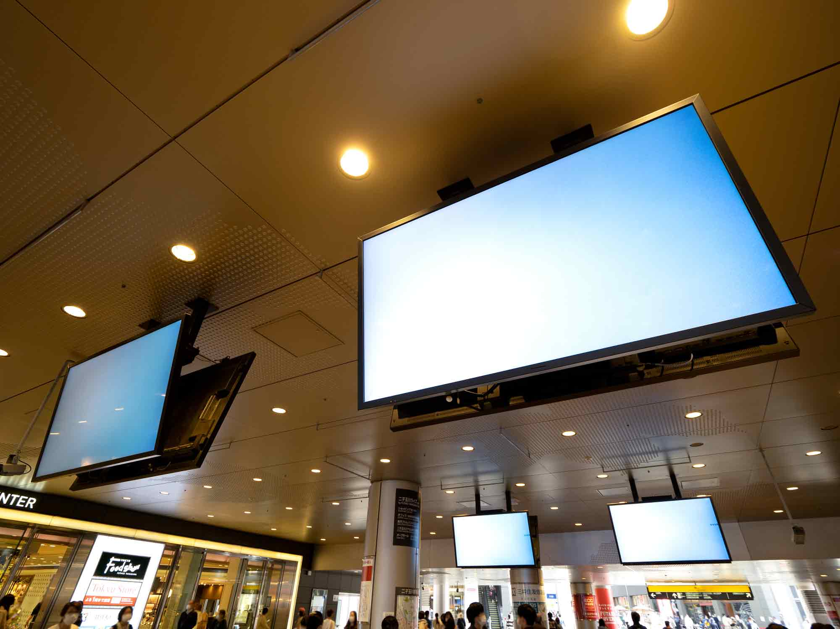



テーマ

Slide 4
制作スケジュール
8月
19～23日 | 26日 | 27日 | 28日 | 29日 | 30日
企画発表 | 企画修正 | 画面デザイン作成 | レイアウト 実装 | レイアウト アニメーション実装 | 発表

Slide 5
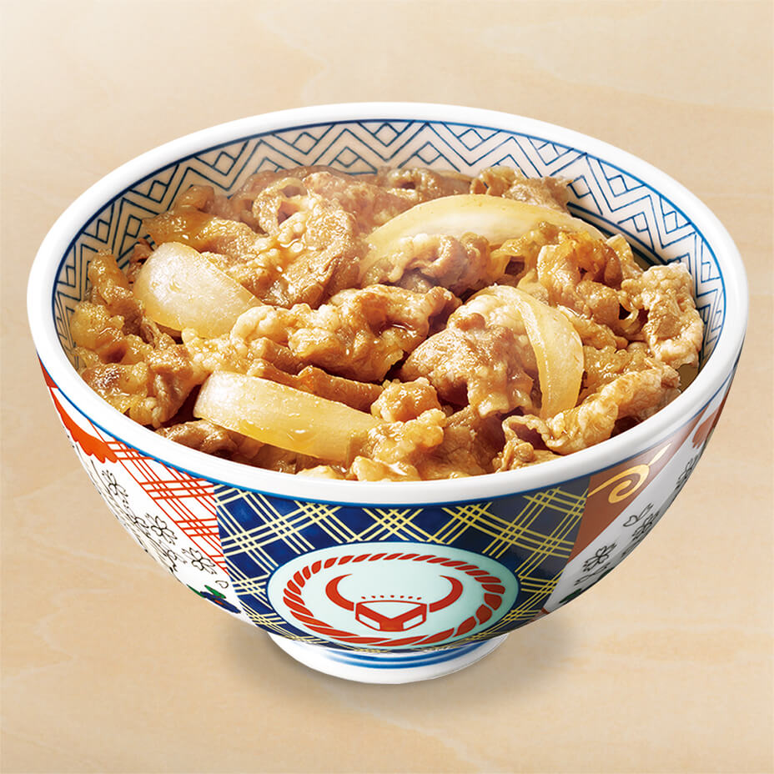
472万トン
およそ1400万杯分
令和4年度の食品ロス発生量
[1]吉野家 公式ホームページより引用

Slide 6

きっかけ
日々の廃棄量が多すぎる!
どうにか減らせないかな?
コンビニ店員 中井

Slide 7
背景
[2]環境省 我が国の食品ロスの発生量の推計値（令和４年度）の公表について より作成

Slide 8
背景
大手コンビニ三社におけるフードロス総量
25万トン
[3]JIJI.com コンビニ各社、食品ロス削減に注力 ２０５０年の目標達成に向け より作成

Slide 9
目的
フードロス削減行為の周知
値引き商品の認知
コンビニのフードロスの減少
売れ残り商品の減少による廃棄費用の削減
値引き商品の購入がフードロス削減に直結
値引きの商品の表示による購買意欲の促進

Slide 10
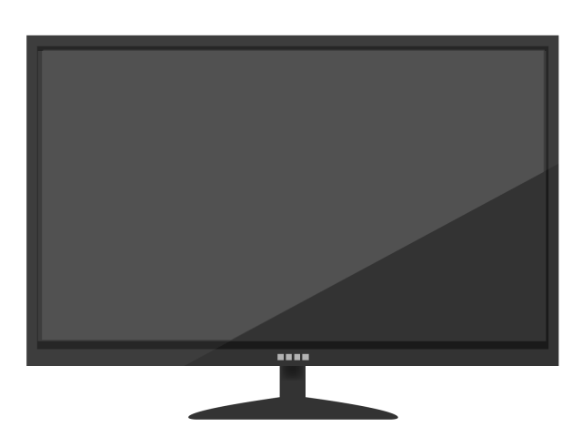
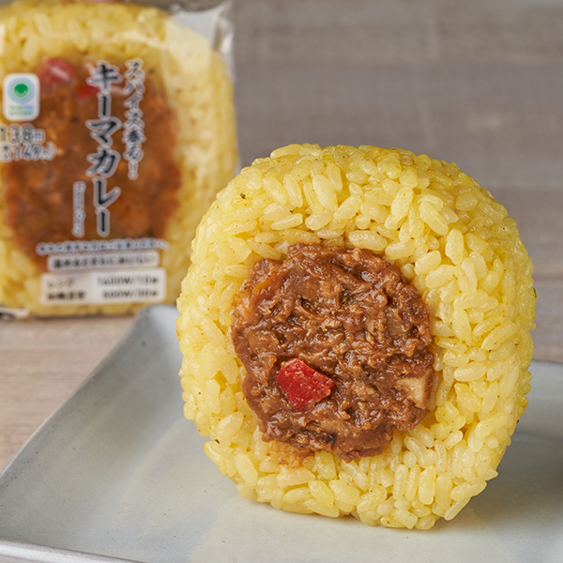


廃棄セーバー

Slide 11
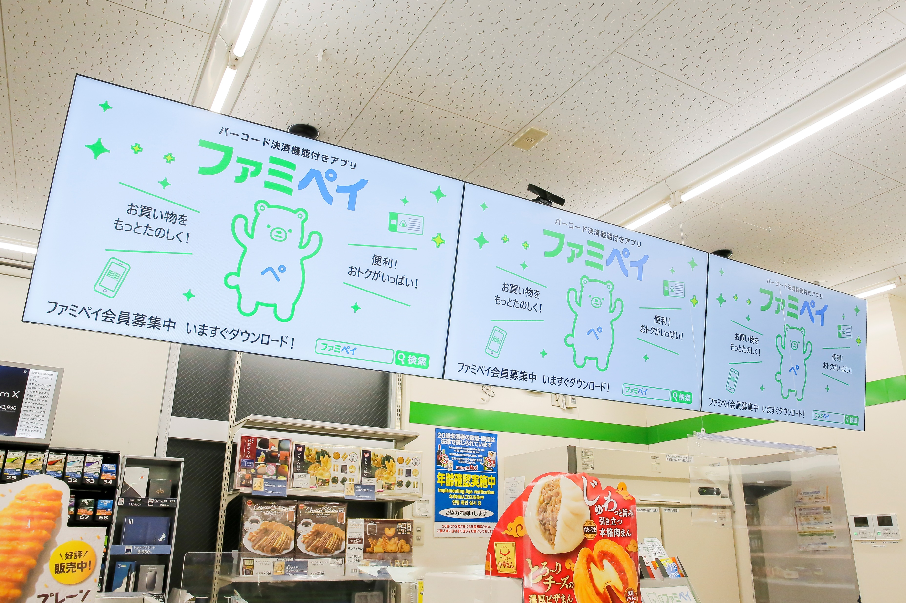
商品説明
値引き商品の表示
前日のフードロスを表示
ターゲットをファミリーマートに
[4] ファミリーマート 公式ホームページ より引用

Slide 12
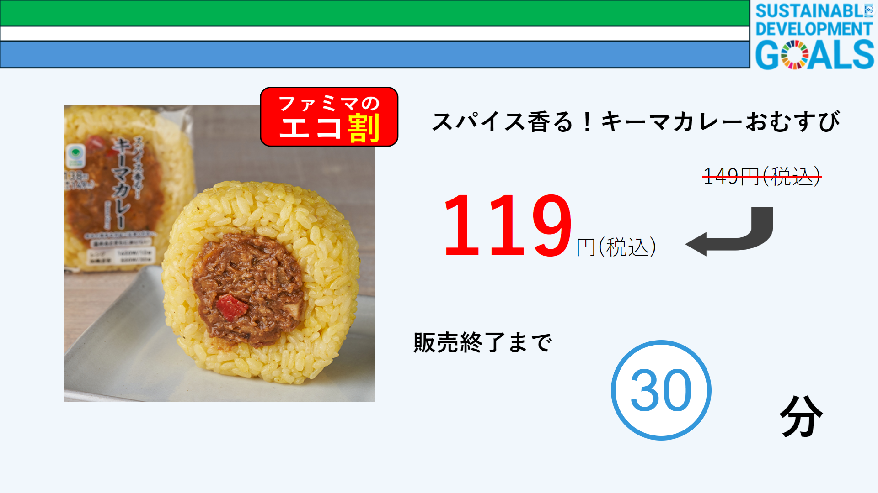

Slide 14
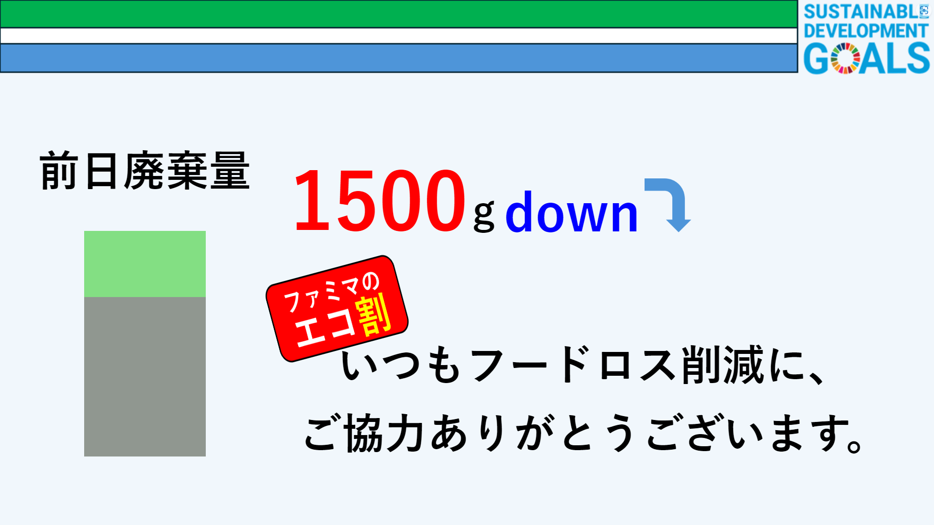
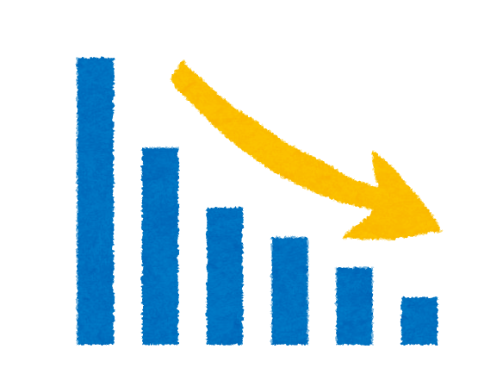

Slide 16
ステークホルダーの関係性
お客様
安価で購入
SDGs貢献意識
廃棄量減少
コンテンツ需要
利益・実績向上
コンビニ
NDS
SDGs貢献アピール・廃棄量削減

Slide 17

一店舗当たりの廃棄額試算
一日の廃棄量 おにぎり一個分 おにぎりの値段 一日の廃棄額
7,400（ｇ）÷ 110（ｇ）× 140（円）＝ 9,418（円）
一日の廃棄額 一か月の廃棄額
9,418（円）× 30（日）＝ 282,545（円）
[5]ローソン 公式ホームページより引用

Slide 18
コンビニ側の利益の試算
先ほどの廃棄額から2割減少するだけでも、、、
一店舗あたり年間672,000円削減

Slide 19
NDSの費用試算
開発コストと営業コストを一人月あたり100万円
コンテンツ単体開発費 300万円
営業やその他諸々の費用 300万円

Slide 20
販売戦略
販売金額
初期費用 80,000円
月額料金（台） 3,000円

Slide 21
NDSの利益試算
コンビニエンスストアの店舗数 56,919店 （2022年1月時点）
店舗数の1％が使ってくれたとしたら、、、
569（店）×3000（円/台）＝1,707,000（円/月）
6,000,000（円） ÷ 1,707,000（円/月） ＝ 3.5（月）
約4か月で回収可能
[6]日本ソフト販売株式会社 【2022年版】コンビニエンスストアの店舗数ランキング

Slide 22
課題
廃棄のデータの提供
コンビニにおけるデジタルサイネージの普及

Slide 23
今後の展望
廃棄セーバーの活用条件
廃棄商品があること
廃棄前に値引きされること
値引き商品の存在が認知されていないこと
値引き商品購入の意義が伝わっていないこと
例
コンビニ
ミスタードーナツ
スーパーマーケット

Slide 24
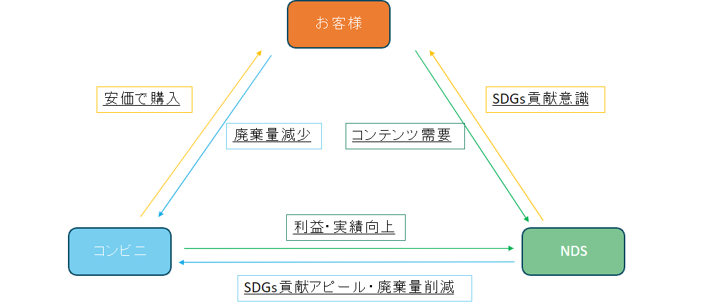
まとめ
コンテンツ名 廃棄セーバー
目的 コンビニのフードロス減少
フードロス削減​の周知
値引き商品の認知

Slide 25
参考文献
[1] 吉野家 公式ホームページ牛丼 | 吉野家公式ホームページ (yoshinoya.com) (2024年8月23参照)
[2]環境省 我が国の食品ロスの発生量の推計値（令和４年度）の公表について
我が国の食品ロスの発生量の推計値（令和４年度）の公表について | 報道発表資料 | 環境省 (env.go.jp) (2024年6月21日更新)
[3] jiji.com コンビニ各社、食品ロス削減に注力 ２０５０年の目標達成に向け コンビニ各社、食品ロス削減に注力 ２０５０年の目標達成に向け：時事ドットコム (jiji.com) （2021年7月13日更新）
[4] ファミリーマート公式HP ファミリーマート公式ウェブサイト (family.co.jp) （2024年8月23日参照）
[5] ローソン公式HP LAWSON｜ローソン公式サイト （2024年8月23日参照）
[6]【2022年版】コンビニエンスストアの店舗数ランキング｜日本ソフト販売株式会社 (nipponsoft.co.jp) （2024年8月23日参照）

Slide 26
市場性
対象：コンビニにまつわる購買者・販売者
お客様
・値引きしている商品を知れる
・ SDGsに貢献という意識の芽生え
コンビニ店舗のオーナー
・フードロス削減による売り上げの向上
・SDGsに貢献していると視覚的に伝えられる
Notes:
[疋田]
続いて具体的な販売の戦略です。本コンテンツは概要でも申し上げましたがターゲット層として若年層を対象としており、その中でも特にSDGｓを認知しているがなかなか行動に移せていない人に焦点を当てています。これを踏まえた上で利用者へ行う戦略、設置店舗側にサイネージを導入してもらうための戦略を説明します。利用者への戦略としては～報酬やきっかけを用意することで～
の三つが挙げられます。対して設置店舗（コンビニエンスストア）への戦略としては現在のコンビニエンスストアの来客層において若年層の割合が少なくなっていることから、若年層へ焦点を当てて新たな集客をはかる。現在多くのコンビニエンスストアが環境に配慮した取り組みを行っていることから、SDGｓを推進している実績をより高いものにするためのコンテンツを紹介することが必要と考えました。また、本製品は～

Slide 27
期待効果
食品ロス削減
コンビニの売り上げ増加
SDGsへ貢献しているという意識のきっかけづくり
お客様の食品ロス削減の貢献意識の向上

Slide 28
※画像はイメージです

Slide 29
※画像はイメージです

